Slide 1
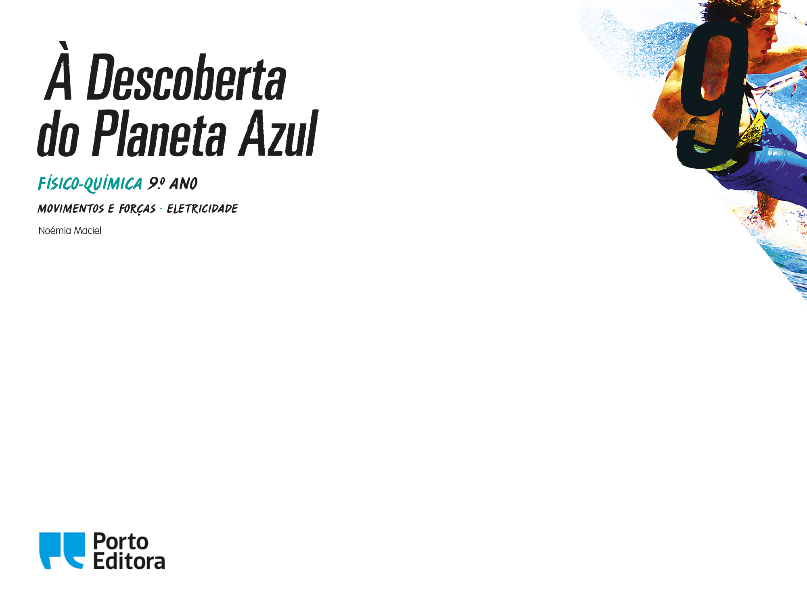
1.1. Descrição de movimentos
M1
M18

Slide 2
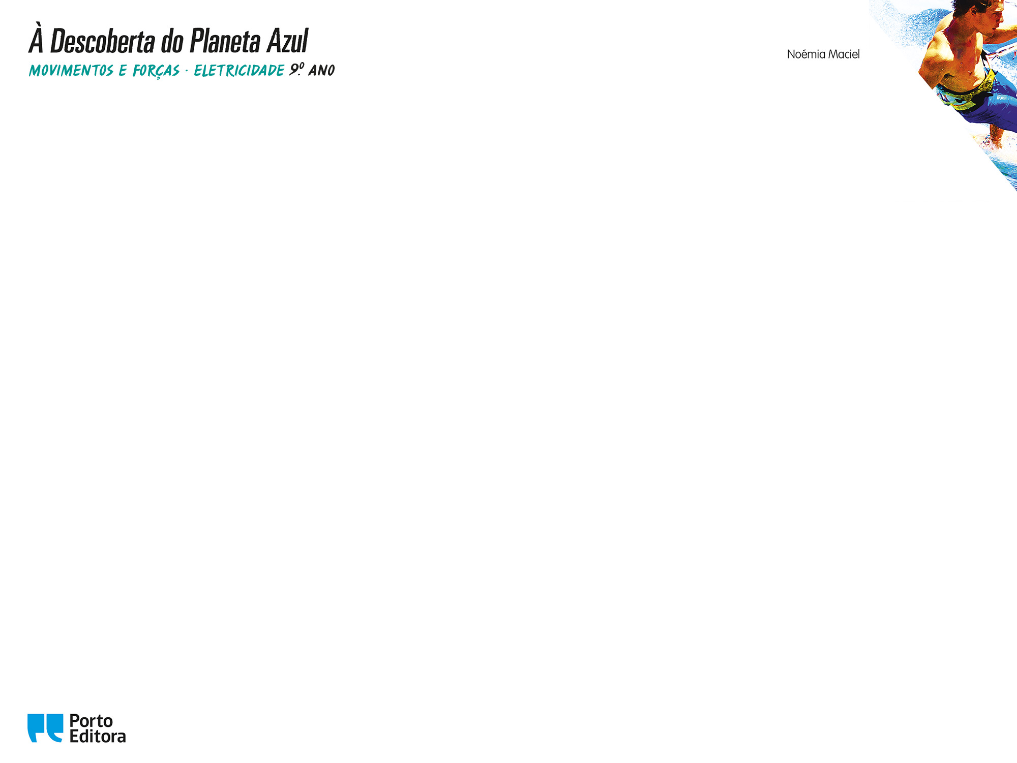

Referencial
No interior de um avião em voo estarás em repouso ou movimento?
O estado de repouso ou movimento depende do referencial escolhido.
Um corpo está em movimento sempre que a sua posição varia em relação a um dado referencial.
M1

Slide 3
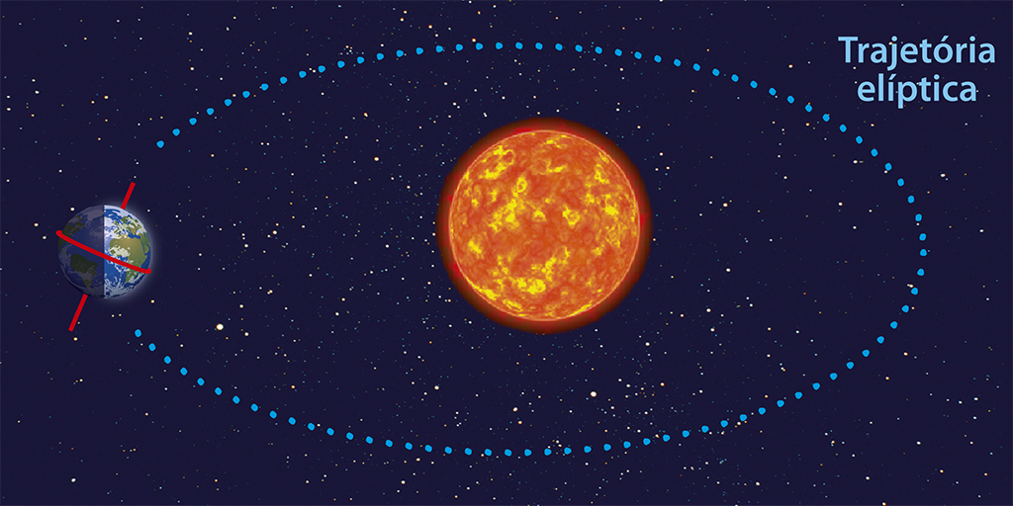
Trajetória
A trajetória de um corpo é uma linha imaginária definida pelo conjunto das sucessivas posições que o corpo ocupa no seu sentido movimento.
M1

Slide 4
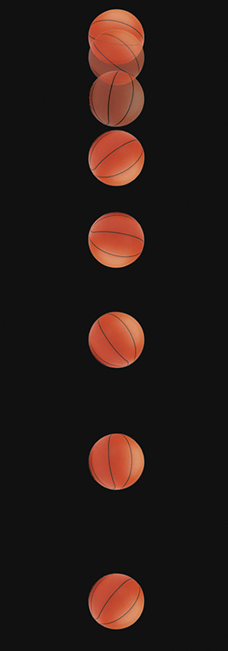
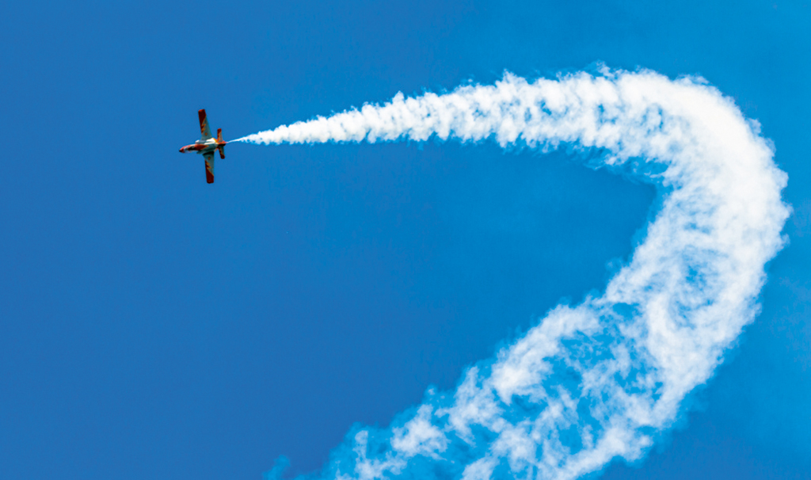
Trajetória
As trajetórias podem ser classificadas em trajetórias curvilíneas ou trajetórias retilíneas.
M1

Slide 5
Distância ou espaço percorrido, s
A distância ou espaço percorrido por um corpo no seu movimento entre duas posições é o comprimento da trajetória do corpo entre essas duas posições.
A distância ou espaço percorrido é uma grandeza escalar.
A unidade de distância ou espaço percorrido no Sistema Internacional, SI, é o metro, cujo símbolo é m.
M1

Slide 6
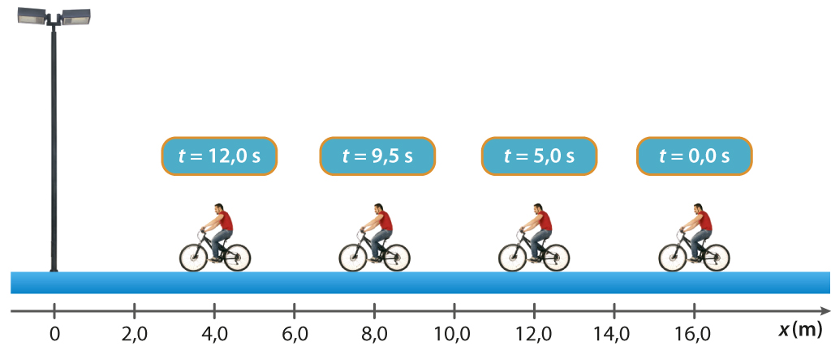
Distância ou espaço percorrido
A trajetória do ciclista é retilínea;
O ciclista está em movimento relativamente ao poste (que se tomou como referencial);
A posição do ciclista, num determinado instante, corresponde à coordenada do ponto onde o mesmo se encontra, em relação à origem do referencial (poste);
M1

Slide 7
Distância ou espaço percorrido
A distância percorrida pelo ciclista entre as posições x = 16,0 m e x = 4,0 m foi 12,0 m, isto é, s = 12,0 m.
No instante t = 0,0 s, o ciclista estava na posição x = 16,0 m;
No instante t = 5,0 s, o ciclista estava na posição x = 12,0 m;
No instante t = 9,5 s, o ciclista estava na posição x = 8,0 m;
M1

Slide 8
Distância ou espaço percorrido
No instante t = 12,0 s, o ciclista estava na posição x = 4,0 m;
Entre o instante t = 0 s e o instante t = 5,0 s, a distância percorrida pelo ciclista foi s = 4,0 m;
No intervalo de tempo [5,0; 12,0] s, a distância percorrida pelo ciclista foi
s = 8,0 m.
M1

Slide 9
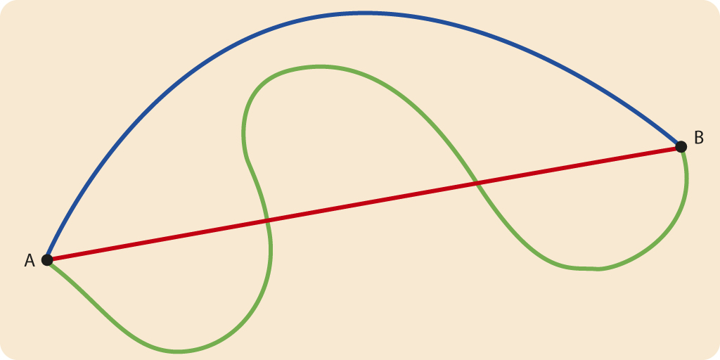
Deslocamento
Distância percorrida e deslocamento são grandezas físicas distintas.
O deslocamento é independente da trajetória.
O deslocamento depende apenas da posição inicial e final.
O deslocamento é uma grandeza vetorial.
M1

Slide 10
Deslocamento
O deslocamento é uma grandeza vetorial.
O deslocamento fica completamente caracterizado quando se indica o seu ponto de aplicação, a sua direção, o seu sentido e o seu valor.
M1

Slide 11
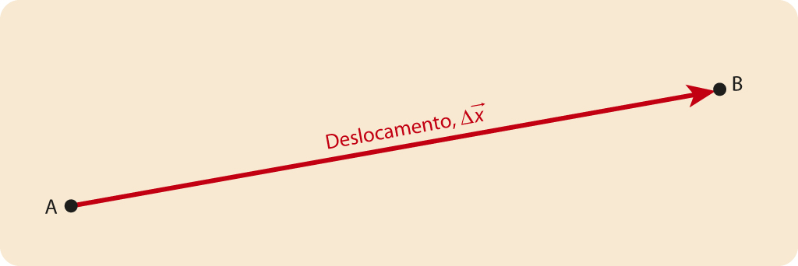
Deslocamento
O deslocamento é uma grandeza vetorial.
Ponto de aplicação: na posição inicial;
Direção: a da reta que une a posição inicial com a posição final;
Sentido: da posição inicial para a posição final;
M1

Slide 12
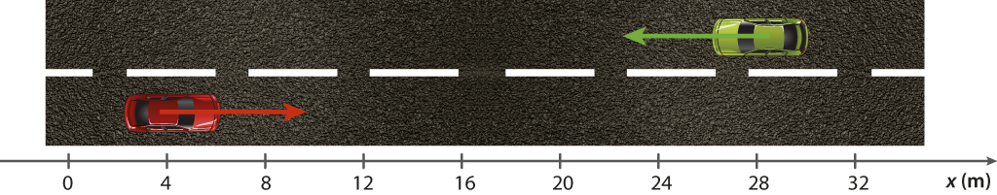
Deslocamento
Valor: se considerarmos apenas movimentos segundo uma direção (em linha reta), podemos fazer coincidir o eixo dos xx com a direção do movimento. Nessa altura, o valor do deslocamento (deslocamento escalar), ∆x, poderá ser obtido pela diferença entre a posição final, x_{f}, e a posição inicial, x_{i}:
∆x= x_{f} - x_{i}
M1

Slide 13
Deslocamento
O deslocamento escalar do automóvel vermelho, no seu seu movimento, da posição x = 4,0 m para a posição x = 28,0 m é:
∆x= x_{f} - x_{i}, logo,
∆x = 28,0 - 4,0 ⟺ ∆x = 24,0 m
O deslocamento escalar do automóvel verde, no seu seu movimento, da posição x = 28,0 m para a posição x = 4,0 m é:
∆x= x_{f} – x_{i}, logo,
∆x = 4,0 − 28,0 ⟺ ∆x = −24,0 m
M1

Slide 14
Síntese de conteúdos
O estado de repouso ou de movimento depende do referencial escolhido.
Um corpo está em movimento sempre que a sua posição varia em relação a um dado referencial.
A trajetória de um corpo é uma linha imaginária definida pelo conjunto das sucessivas posições que o corpo ocupa no seu movimento.
As trajetórias podem ser classificadas em trajetórias retilíneas ou trajetórias curvilíneas.
A distância percorrida por um corpo no seu movimento entre duas posições é o comprimento da trajetória do corpo entre essas duas posições.
O deslocamento é uma grandeza vetorial, que é independente da trajetória, dependendo apenas das posições inicial e final ocupadas pelo corpo no seu movimento.
M1

